Slide 1



АКСЕЛЕРАЦИОННАЯ ПРОГРАММА
«ФИНСОЦТЕХ»
«Дизайнерская плюшевая мебель»
ФИО докладчика: Гайданская Полина Анатольевна, Шлейфер Кристина Александровна, Бородулина Арина Романовна

Slide 2
Актуальность
Наш продукт приобретает особую значимость на рынке благодаря уходу иностранных мебельных брендов. В настоящее время в России нет аналогичных предложений, таких как создание дизайнерской «плюшевой мебели». Это открывает уникальные возможности для нашего бренда и позволяет предложить потребителям нечто совершенно новое и оригинальное.
При этом мы планируем активно сотрудничать с талантливыми дизайнерами из различных регионов России, предоставляя им площадку для творчества и вдохновения. Такие коллаборации не только расширят ассортимент, но и создадут уникальные изделия, в которых будет отражен местный колорит и индивидуальность.

Slide 3
Продукт
ПЛЮШИ - это премиальный бренд плюшевой мебели, который предлагает своим клиентам не просто индивидуальную мебель под заказ, а именно полноценное погружение в неординарную культуру, которого мы смогли добиться за счет нестандартных дизайнерских решений. Вы когда-нибудь думали о том, что в вашей гостиной будет стоят диван в виде морской волны? Или кресло, которое так сильно напоминает ту самую сочную клубнику с бабушкиного огорода?
Наша цель - стать тем самым маяком на пути к открытию ваших необычных идей, которые будет воплощать ПЛЮШИ, коллаборируясь с локальными региональными брендами. Теперь вам доступна не просто мебель премиум-класса, а по истине лимитированные вещи, в которые вложены души и сердца множества регионов России.
В результате, вы сможете не просто насладиться оригинальным дизайном и комфортом, но и получить ощущение причастности к уникальному творческому процессу.
Наша новизна заключается в том, что мы не просто производим мебель, но и создаем целый стиль жизни, в который встраивается индивидуальность каждого дизайнера, с которым мы сотрудничаем. Коллаборации с региональными дизайнерами позволяют нам развивать новые концепты и обогащать ассортимент уникальными решениями, которые отражают местные традиции и славятся креативностью, а также повышается значимость регионального туризма.

Slide 4
Проблема
Оценка прямых конкурентов выявила, что в настоящее время данный рынок очень конкурентный за счет открытия новых производственных компаний, по выпуску мягкой мебели. При этом покупатели выбирают диваны в зависимости от стоимости, стиля, удобства, наличия на складе. В настоящее время после ухода из России IKEA многие мебельные компании сотрудничают с федеральной сетью Hoff, Много мебели и другими. Но представленные образцы мебели в данных магазинах не имеют уникальности, в основном это прямые, угловые диваны.
У нашей ЦА есть запрос на необычную дизайнерскую мебель, но тем не менее предложение на рынке не может полностью закрыть данную потребность. Если говорить о бренде ПЛЮШИ, то мы удовлетворяем желание заказчиков в получении уникальных и лимитированных предметов мебели, при этом, предоставляя данные товары в премиальном качестве. Самое главное - мы делаем упор не только на визуальную составляющую нашего товара, но и также заботимся о качестве материалов и об уровне сервиса.

Slide 5
Целевая аудитория
Сегмент 1 (B2C) :
Первый сегмент включает людей в возрасте от 25 до 40 лет с доходом выше среднего. Эти потребители стремятся разнообразить дизайн своего жилья и добавить в него элементы уюта и комфорта и эксклюзивности, интересных креативных решений. Их основные цели заключаются в создании личного пространства для расслабления, которое может включать: уголок для чтения книг, зону для просмотра телевизора, место для дневного сна. Кроме того, они заинтересованы в обустройстве игровой комнаты для своих детей, чтобы создать безопасное и вдохновляющее пространство для игр и творчества.
Сегмент 2 (B2B) :
Второй сегмент охватывает коммерческие объекты, такие как офисы, арт-пространства и частные заведения. Шоурумы эксклюзивной мебели, пример: roommate
В данном сегменте мы выставляемся на мини-выставках, с целью дальнейшей продажи на условиях «процент от продаж»
Для представителей этого сегмента важна атмосфера, которая вдохновляет сотрудников и привлекает клиентов. Основные цели данного сегмента включают: создание уникального стиля, отражающего индивидуальность заведения; обеспечение удобства и стиля для всех посетителей, что позволяет каждому насладиться уникальным опытом

Slide 6
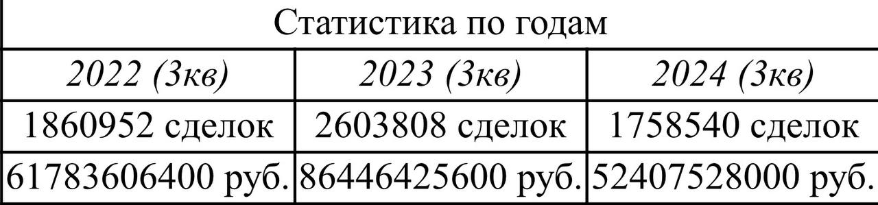
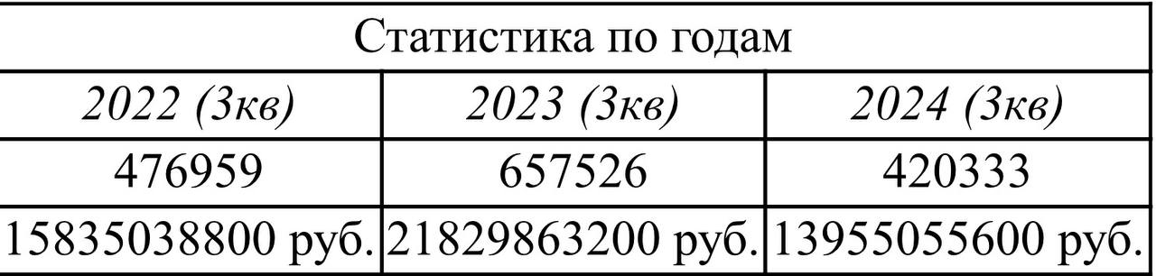
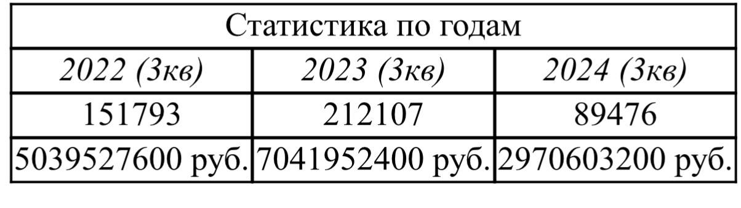
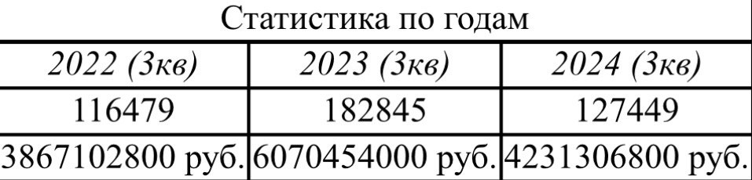
Рынок
Основание расчёта - число кадастровых сделок с недвижимостью. В перспективе потенциально доступными потребителями можно считать всех покупателей жилья, т. к. приобретение недвижимости предполагает изменение человеком пространства под свои потребности.
В условиях глобализации возможных продаж, возьмём 33200 рублей как размер среднего чека (цена пуфика и кресла).
PAM
Выводы:
Независимо от того, какие данные закладывались в расчёты, наблюдается отрицательная динамика рынка: после увеличения роста сделок в 2023 году (а также увеличения доли населения с соответствующим финансовым положением), в 2024 году рост приостанавливается, уступая снижению показателей.
Данную ситуацию можно связать с наблюдаемой в настоящее время инфляцией, а также с ростом ставки ЦБ. Тем не менее даже при нынешних цифрах есть перспективные возможности для развития бизнеса (чему также способствует уход иностранных компаний с рынка).
TAM
SAM
SOM

Slide 7
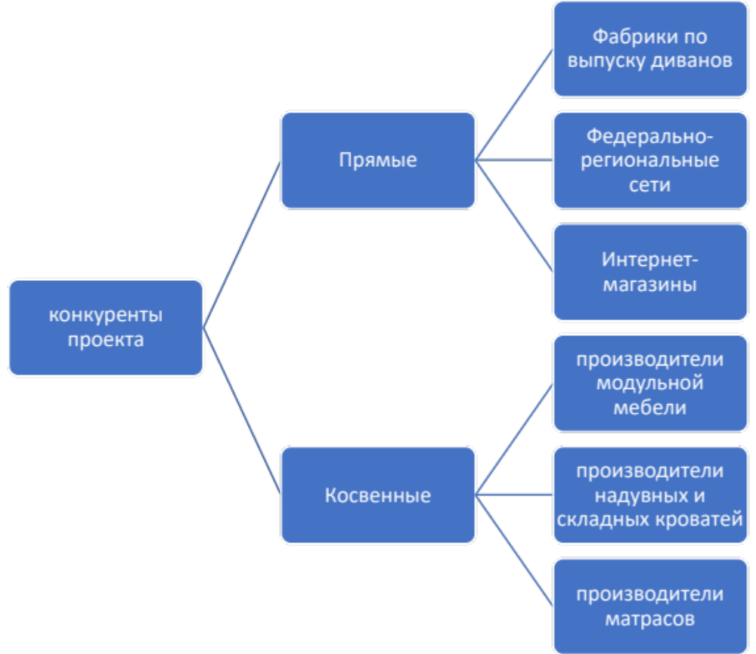
Конкурентный анализ
критерии | Конкурент 1 Dome fabrique | Конкурент 2 Markovich | Конкурент 3 Imodern | Проект
Цена | От 70 тр до 120 тр | От 120 тр | От 85 тр | От 33 тр до 300 тр
Ассортимент | 6 видов | Более 20 | Более 30 | Под индивидуальный заказ
Материал | Рогожка / Велюр / Шенилл | Рогожка / Велюр / Шенилл | Ткань | Велюр, многослойный плюш
Механизм трансформации | Есть | Возможен | Есть | Возможен
Наличие сайта | есть | Есть | Есть | Нет
Срок изготовления | 45 дней | 50 дней | В наличие | 20-45 дней
Гарантийный срок | 1 год | 1 год | Нет | 2 года
Город присутствия | Санкт-Петербург | Москва | Москва | Москва

Slide 8
Конкурентный анализ
Категория | Характеристика
Материал | Дизайн изделия выполняется по индивидуальному заказу с использованием нестандартных форм и видов изделия. В создание каждого проекта также закладывается креативные промыслы региональных локальных брендов.
Ассортимент товара | Мы предоставляем высокую вариативность мебели за счет, того что мы работаем не по стандартному плану, а полностью опираемся на желания наших заказчиков, а также на текущие тренды
Эргономика | При выполнении индивидуального заказ, мы предлагаем самые оптимальные решения для наших клиентов, чтобы было стильно, комфортно, приятно
Персонал | Мы работаем с дизайнерами, что позволяет нам создавать любой продукт под ваши требования. Нет ограничений, есть только исполнение ваших желаний.
Качество материалов | Мы подбираем наиболее премиально-качественные материалы. Выбор материалов согласуется с заказчиками. Для нас главное: долговечность, качество, внешний вид изделия

Slide 9

Бизнес-модель
https://docs.google.com/spreadsheets/d/1C3KgDnidYhTzo9CDeI1TE8Uk1ccoVyBVtUcm2e0tk14/edit

Slide 10
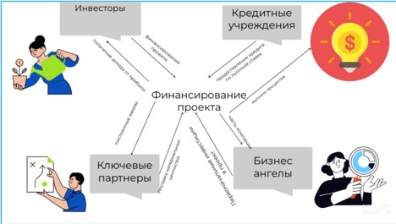
Экосистема монетизации стартапа

Slide 11

Экономические показатели
Компания придет в точку безубыточности на 13 месяц (для расчетов см QR)

Slide 12
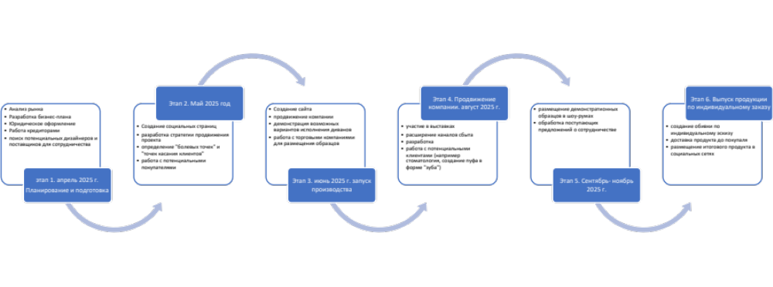
Дорожная карта развития

Slide 13
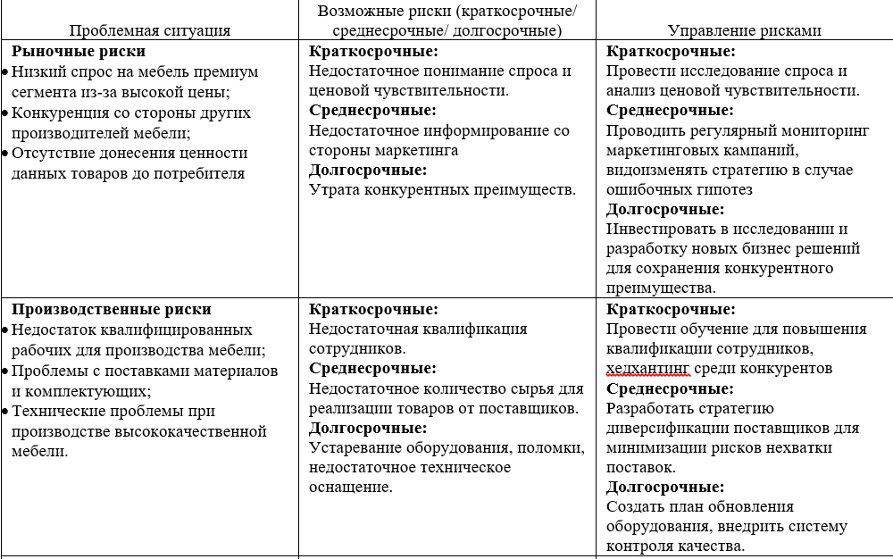
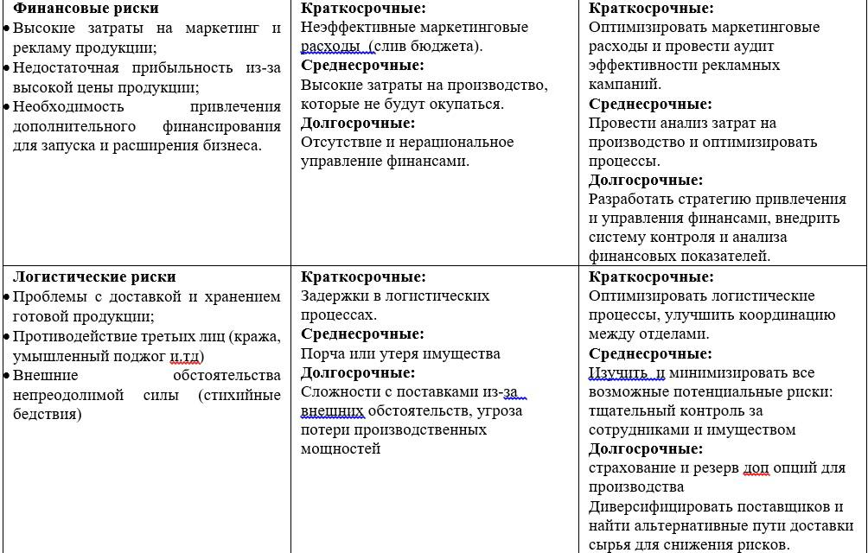
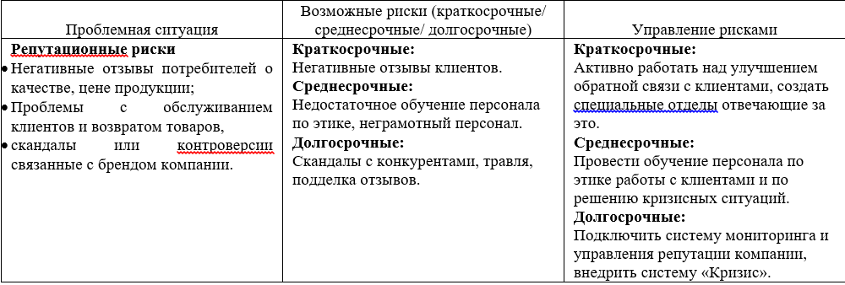
Риски

Slide 14
Запрос к аудитории
Поиск инвесторов: для запуска продукта 50.000 р на аренду помещения, 150.000 р зарплата сотрудников, материалы – 150.000 р, маркетинг – 300.000 р, аренда оборудования – 200.000 р.
Итого: 850.000 р
(см. подробнее в экономических показателях)
2. Поиск локальных региональных брендов для коллабораций: помощь в поиске и установлении первичного контакта.

Slide 15

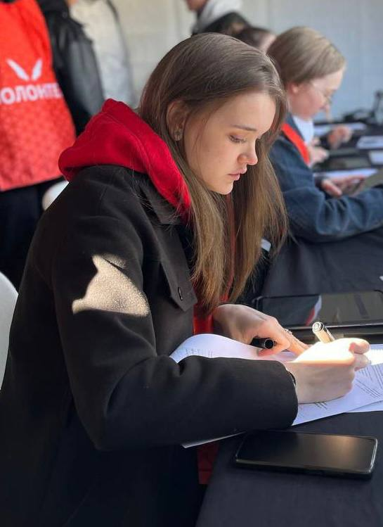

Команда
Финансист
Стратег
Маркетолог

Slide 16
Контакты
Почта – Gaydanskayya@mail.ru
Номер телефона - 89265413866

